Slide 1
R
‘ 부산의 일자리 창출과 청년인구 유입 방안’
- 인공지능 스마트팜
강민희
박지영
성채원
조주영

Slide 2
목차
R
서론
분석 필요성
목적 및 대상
본론
분석 도구
자료 분석
결론 및 최종제안

Slide 3
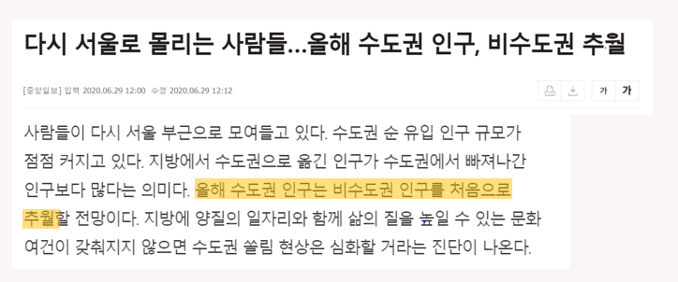
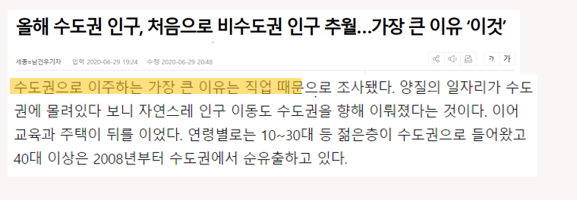
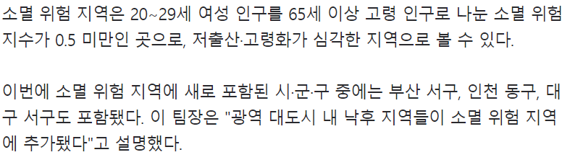
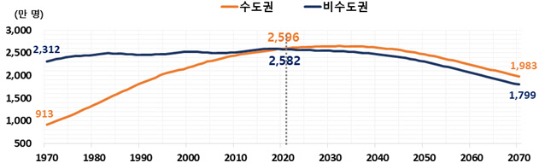
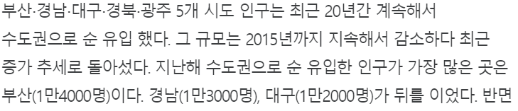
분석 필요성 – 수도권 인구역전 현상
01

Slide 4
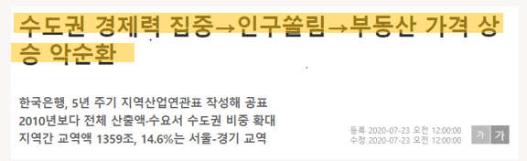
분석 목적 및 대상
01
현재 인구쏠림 현상 & 문제점
01
삶에 대한 만족도와 근로여건 만족도가
부산시 정주의사에 미치는 영향을 분석하여
부산의 일자리 창출과 청년인구 유입 방안을 알아본다.
[2019 부산 사회조사]
17,860 표본가구 내 상주하는
만 15세 이상 가구원 약 33,004명 대상
(조사기간: 2019.8.19~9.8)

Slide 5

분석 도구
- 주요변수 & 독립변수
02
주요변수1. 부산시 정주의사
주요변수3. 근로여건 만족도
주요변수2. 삶에 대한 만족도
분석 tool
독립변수
연령대, 월평균 가구소득,취업애로요인, 직업선택요인, 직업군,
지역민 자부심, 지역 정체성, 소득 만족도
*단계적 회귀분석을 통하여 배경변수 도출

Slide 6
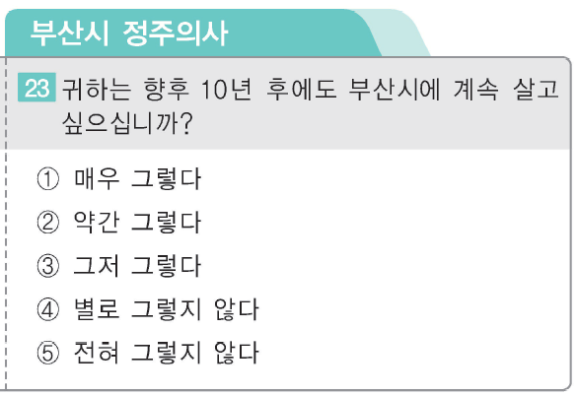

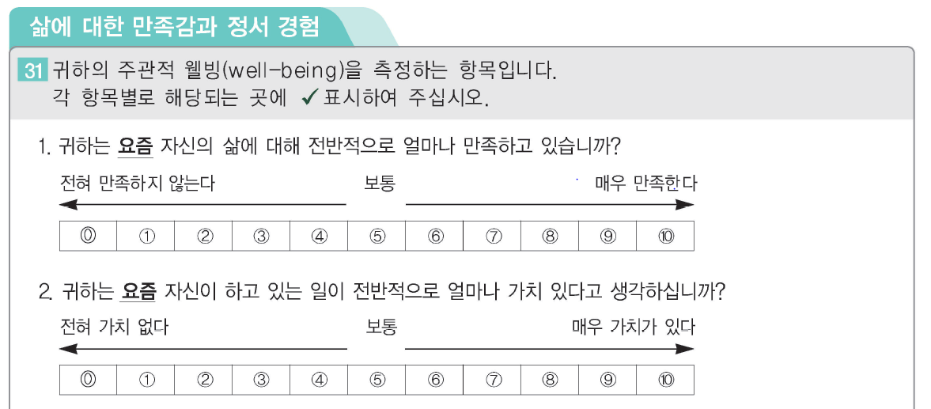

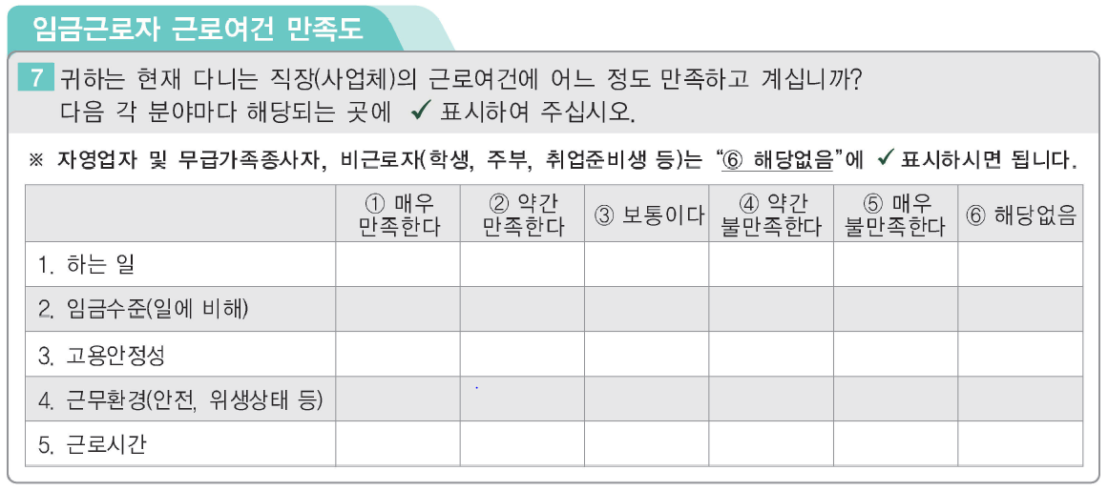

주요변수 부산시 정주의사, 삶에 대한 만족도, 근로여건 만족도
02
부산시 정주의사 opinion2
1. 전혀 그렇지 않다
2. 별로 그렇지 않다
3. 그저 그렇다
4. 약간 그렇다
5. 매우 그렇다
삶에 대한 만족도 s31
1. 전혀 만족하지 않는다
5. 보통
10. 매우 만족한다
근로여건 만족도 w7
1. 매우 불만족한다
2. 약간 불만족한다
3. 보통이다
4. 약간 만족한다
5. 매우 만족한다

Slide 7
독립변수에 따른 주요변수 분석
02
독립변수
분석방법
연령대
지역 정체성
Wilcox-test
지역민 자부심
소득 만족도
ANOVA
월 평균 가구 소득
직업선택 요인
다중회귀분석
직업군
취업 애로 요인
상관관계분석

Slide 8
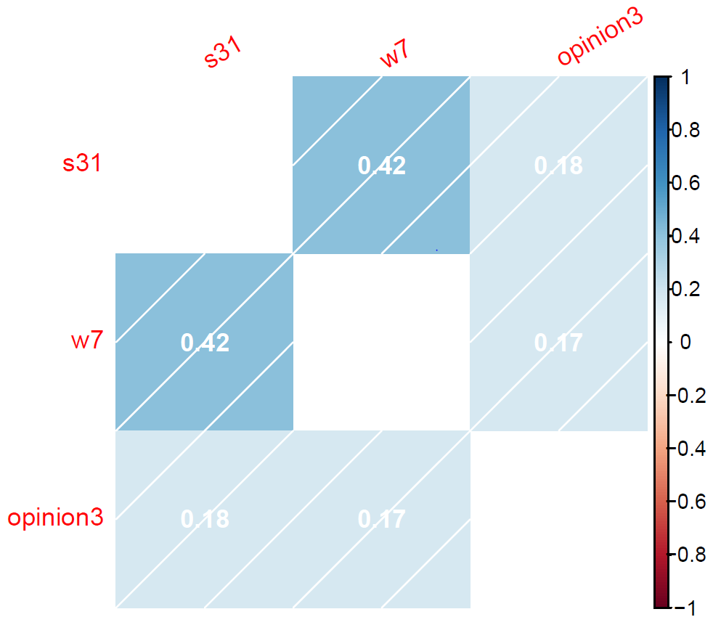
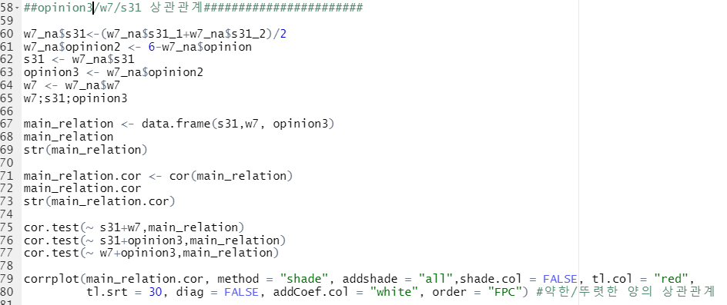
자료 분석
- 주요변수 간의 상관관계
02
삶에 대한 만족도/ 근로여건 만족도/ 정주의사 간의 상관관계
삶에 대한 만족도와 근로여건 만족도 간 뚜렷한 양의 상관관계
삶에 대한 만족도와 정주의사 간 약한 양의 상관관계
근로여건 만족도와 정주의사 간 약한 양의 상관관계

Slide 9
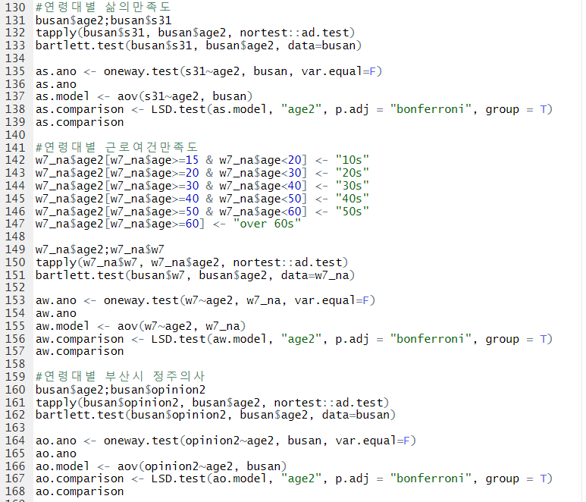
연령대에 따른 주요변수
02
연령대 age
15 ~ 19 -> 10s
20 ~ 29 -> 20s
30 ~ 39 -> 30s
40 ~ 49 -> 40s
50 ~ 59 -> 50s
60 이상 -> over 60s

Slide 10
연령대에 따른 주요변수들의 차이
02
변수 | 10대 (1) |  | 20대 (2) |  | 30대 (3) |  | 40대 (4) |  | 50대 (5) |  | 60대 이상 (6) |  | F | 사후검정 결과
 | M | (SD) | M | (SD) | M | (SD) | M | (SD) | M | (SD) | M | (SD)
삶에 대한 만족도 | 5.94 | 1.65 | 5.77 | 1.75 | 5.92 | 1.80 | 5.81 | 1.76 | 5.60 | 1.74 | 5.48 | 1.64 | 66.76*** | d<c<b<a a : 1,3 b : 2,4 c : 5 d : 6
근로여건만족도 | 3.04 | 0.93 | 3.22 | 0.72 | 3.36 | 0.76 | 3.32 | 0.80 | 3.17 | 0.84 | 3.06 | 0.83 | 46.73*** | c<b<a a : 3,4 b : 2,5 c : 1,6
부산시 정주의사 | 3.47 | 1.06 | 3.67 | 1.00 | 3.84 | 0.94 | 3.86 | 0.95 | 3.89 | 0.97 | 4.12 | 0.92 | 223.26*** | d<c<b<a a : 6 b : 3,4,5 c : 2 d : 1
*p<.05, *p<.01, ***p<.001

Slide 11
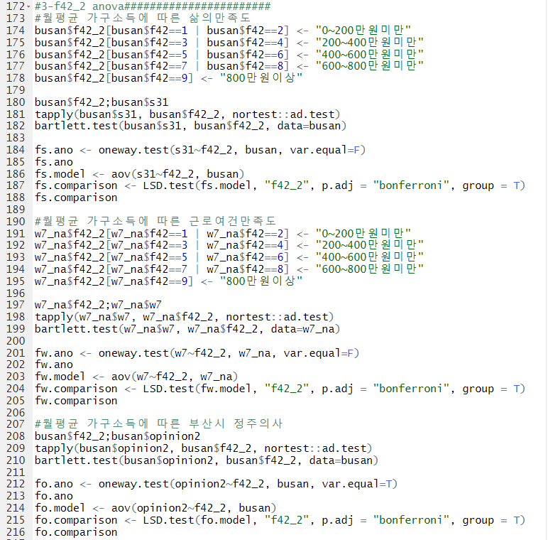
월평균 가구소득에 따른 주요변인
02
월평균 가구소득 f42
0~200만원 미만
200~400만원 미만
400~600만원 미만
600~800만원 미만
800만원 이상

Slide 12
월평균 가구소득에 따른 주요변수들의 차이
02
변수 | 0~200 만원 (1) |  | 200~400 만원 (2) |  | 400~600 만원 (3) |  | 600~800 만원 (4) |  | 800만원 이상 (5) |  | F | 사후검정 결과
 | M | (SD) | M | (SD) | M | (SD) | M | (SD) | M | (SD)
삶에 대한 만족도 | 5.20 | 1.67 | 5.69 | 1.66 | 6.02 | 1.67 | 6.24 | 1.70 | 6.60 | 1.79 | 443.99*** | e<d<c<b<a a : 5 b : 4 c : 3 d : 2 e : 1
근로여건만족도 | 2.94 | 0.82 | 3.15 | 0.76 | 3.33 | 0.78 | 3.53 | 0.77 | 3.77 | 0.78 | 234.16*** | e<d<c<b<a a : 5 b : 4 c : 3 d : 2 e : 1
부산시 정주의사 | 4.05 | 0.96 | 3.83 | 0.97 | 3.88 | 0.96 | 3.88 | 0.97 | 4.01 | 0.93 | 78.81*** | c<b<a a : 1,5 b : 3,4 c : 2
*p<.05, *p<.01, ***p<.001

Slide 13
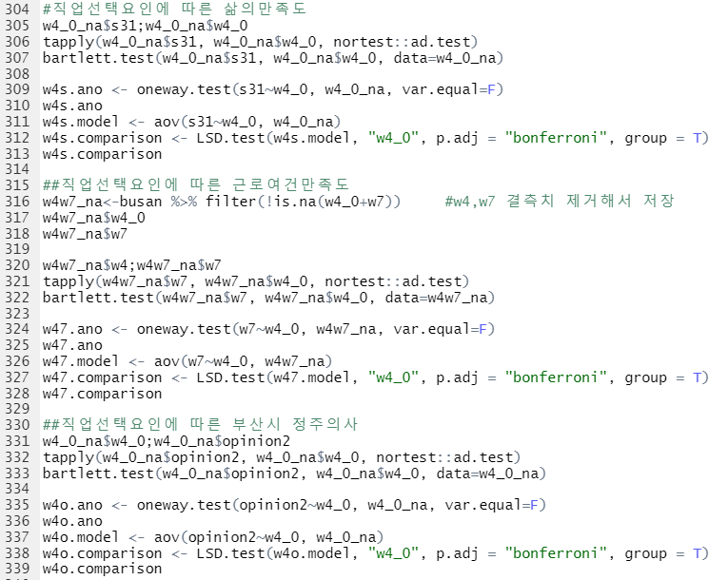
직업선택요인에 따른 주요변인
02
직업선택요인 w4_0
명예 〮 명성
고용안정성
임 금 (수입)
적성 〮 흥미
보람 〮 자아성취
근무환경(출퇴근 편의성, 복지제도등)
발전성 〮 장래성
근로시간
기타
잘 모르겠다
‘9. 기타’ & ’10. 잘 모르겠다’
-> 결측치 제거

Slide 14
직업선택요인에 따른 주요변수들의 차이
02
변수 | 명예〮명성 (1) |  | 고용안정성(2) |  | 임금(수입) (3) |  | 적성〮흥미 (4) |  | 보람 자아성취 (5) |  | 근무환경 (6) |  | 발전성 장래성 (7) |  | 근로시간 (8) |  | F | 사후검정 결과
 | M | (SD) | M | (SD) | M | (SD) | M | (SD) | M | (SD) | M | (SD) | M | (SD) | M | (SD)
삶에 대한 만족도 | 5.78 | 1.62 | 5.71 | 1.64 | 5.50 | 1.71 | 6.08 | 1.76 | 6.23 | 1.76 | 5.62 | 1.74 | 5.60 | 1.72 | 5.58 | 1.74 | 70.88 *** | e<d<c<b<a a : 5 b : 4,7 c : 1 d : 2,6,8 e : 3
근로여건만족도 | 3.47 | 0.94 | 3.32 | 0.81 | 3.08 | 0.78 | 3.42 | 0.78 | 3.55 | 0.76 | 3.26 | 0.79 | 3.37 | 0.78 | 3.16 | 0.80 | 59.78 *** | e<d<c<b<a a : 5 b : 1,4 c : 2,7 d : 6 e : 3,8
부산시 정주의사 | 3.92 | 1.03 | 3.96 | 0.96 | 3.93 | 0.96 | 3.88 | 1.00 | 3.85 | 1.00 | 3.92 | 0.97 | 3.92 | 0.96 | 3.98 | 1.01 | 4.01 *** | b<a a : 2,8 b : 1,3,4,5,6,7
*p<.05, *p<.01, ***p<.001

Slide 15
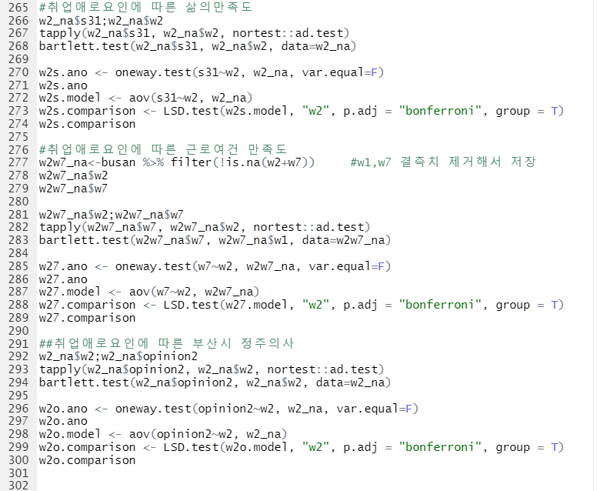
취업애로요인에 따른 주요변수
02
취업애로요인 w2
공개채용시험 기회 부족
취업정보 습득곤란
취업을 위한 기술교육 기회 부족
인력을 흡수할 산업기반 부족
지방대학 출신자의 불리한 대우
경제력 및 취업연줄 부족
경제사회 전반적인 불안
성차별, 연령제한 같은 각종 차별
9. 기타 -> 결측치 제거

Slide 16
취업애로요인에 따른 주요변수들의 차이
02
변수 | 공개채용 시험 기회 부족 (1) |  | 취업정보 습득곤란 (2) |  | 기술교육 기회부족 (3) |  | 산업기반 부족 (4) |  | 지방대학 출신자의 불리한 대우 (5) |  | 경제력 및 취업연줄 부족 (6) |  | 경제사회 전반적인 불안 (7) |  | 성차별 연령제한 각종 차별 (8) |  | F | 사후검정 결과
 | M | (SD) | M | (SD) | M | (SD) | M | (SD) | M | (SD) | M | (SD) | M | (SD) | M | (SD)
삶에 대한 만족도 | 5.81 | 1.67 | 5.59 | 1.66 | 5.64 | 1.66 | 5.85 | 1.76 | 5.95 | 1.68 | 5.39 | 1.68 | 5.62 | 1.72 | 5.32 | 1.71 | 53.71 *** | c<b<a a : 1,4,5 b : 2,3,7 c : 6,8
근로여건만족도 | 3.39 | 0.78 | 3.16 | 0.82 | 3.17 | 0.77 | 3.32 | 0.82 | 3.29 | 0.75 | 3.07 | 0.78 | 3.19 | 0.81 | 3.06 | 0.77 | 29.42 *** | c<b<a a : 1,4,5 b : 2,3,7 c : 6,8
부산시 정주의사 | 3.90 | 0.96 | 3.97 | 0.96 | 3.91 | 0.96 | 3.94 | 0.97 | 3.79 | 1.00 | 3.90 | 0.93 | 3.96 | 0.97 | 3.92 | 0.99 | 7.79 *** | b<a a : 1,2,3,4,6,7,8 b : 5
*p<.05, *p<.01, ***p<.001

Slide 17
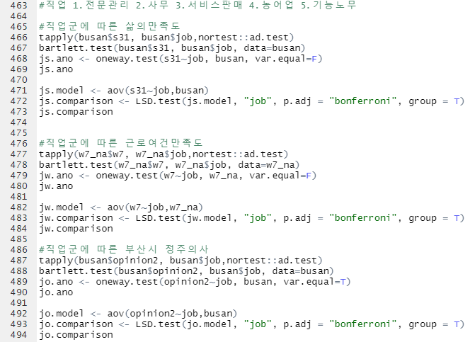
직업군에 따른 주요변수
02
직업군 job
전문관리
사무
서비스 판매
농어업
기능노무

Slide 18
직업군에 따른 주요변수들의 차이
02
변수 | 전문관리 (1) |  | 사무 (2) |  | 서비스 판매 (3) |  | 농어업 (4) |  | 기능노무 (5) |  | F | 사후검정 결과
 | M | (SD) | M | (SD) | M | (SD) | M | (SD) | M | (SD)
삶에 대한 만족도 | 6.44 | 1.73 | 6.03 | 1.71 | 5.80 | 1.69 | 5.88 | 1.62 | 5.55 | 1.69 | 145.19*** | c<b<a a : 1 b : 2 c : 3,4,5
근로여건만족도 | 3.52 | 0.77 | 3.49 | 0.75 | 3.17 | 0.73 | 3.11 | 0.81 | 2.96 | 0.77 | 324.61*** | c<b<a a : 1,2 b : 3,4 c : 5
부산시 정주의사 | 3.94 | 0.95 | 3.92 | 0.94 | 3.90 | 0.96 | 4.21 | 0.87 | 3.90 | 0.96 | 5.81*** | b<a a : 4 b : 1,2,3,5
*p<.05, *p<.01, ***p<.001

Slide 19
주요변수 다중회귀분석
02
삶에 대한 만족도
근로여건 만족도
부산시 정주의사
변수 | 비표준화계수 |  | 표준화 계수 | t | VIF
 | B | SE | β
지역민 자부심 | 0.24 | 0.03 | 0.11 | 8.78*** | 1.47
지역 정체성 | 0.15 | 0.03 | 0.06 | 4.77*** | 1.44
소득 만족도 | 0.62 | 0.02 | 0.32 | 29.06*** | 1.15
adj.R² = 0.22, F = 360.5***
변수 | 비표준화계수 |  | 표준화 계수 | t | VIF
 | B | SE | β
지역민 자부심 | 0.09 | 0.01 | 0.08 | 7.13*** | 1.47
지역 정체성 | 0.04 | 0.01 | 0.03 | 2.82** | 1.44
소득 만족도 | 0.41 | 0.01 | 0.43 | 42.36*** | 1.15
adj.R² = 0.30, F = 557.3***
변수 | 비표준화계수 |  | 표준화 계수 | t | VIF
 | B | SE | β
지역민 자부심 | 0.32 | 0.02 | 0.26 | 20.33*** | 1.49
지역 정체성 | 0.23 | 0.02 | 0.16 | 13.17*** | 1.45
삶에 대한 만족도 | 0.02 | 0.01 | 0.03 | 2.69** | 1.35
근로여건 만족도 | 0.06 | 0.02 | 0.05 | 3.70*** | 1.51
adj.R² = 0.18, F = 212***
*p<.05, *p<.01, ***p<.001

Slide 20
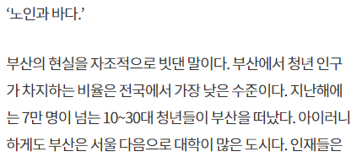
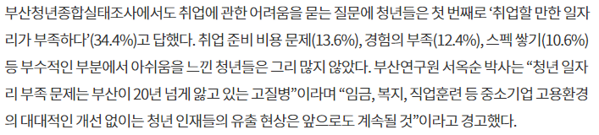
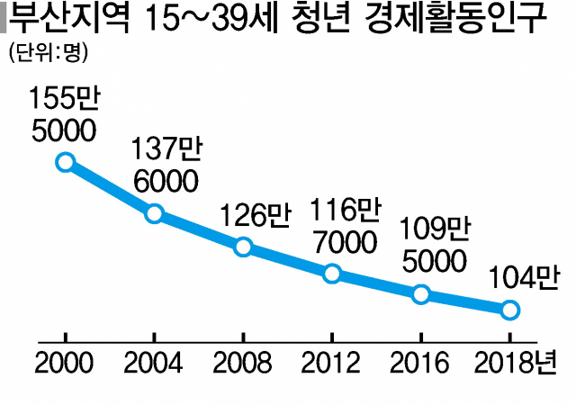
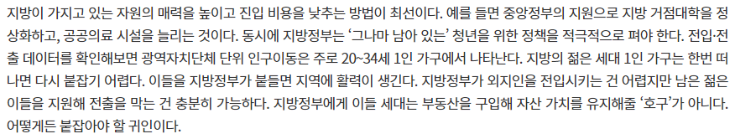
분석기반 결론
03
분석기반 결론
03
▶ 연령대
60대이상 – 삶에 대한 만족도, 근로여건 만족도 최하
But 부산시 정주의사 최상
10대,20대 – 삶에 대한 만족도 상, 근로여건 만족도(20대) 중 But 부산시 정주의사 최하
▶ 월 평균 가구소득
삶에 대한 만족도, 근로여건 만족 – 월 소득 높은 순 동일
부산시 정주의사 - 0~200만원 미만 가구 최상+/200~400만원 미만 최하
▶ 취업 애로 요인
산업기반부족 상
▶ 직업선택 요인
고용안정성, 근로시간 – 부산시 정주의사 최상
▶ 직업군
농어업 - 부산시 정주의사 최상 But 삶에 대한 만족도,
근로여건 만족도 하
회귀분석
▶ 삶에 대한 만족도
▶ 지역민으로서의 자부심
▶ 지역 정체성
▶ 소득 만족도
▶ 근로여건 만족도
상기 5개의 배경 변수 모두 주요 변수에 영향을 줌

Slide 21
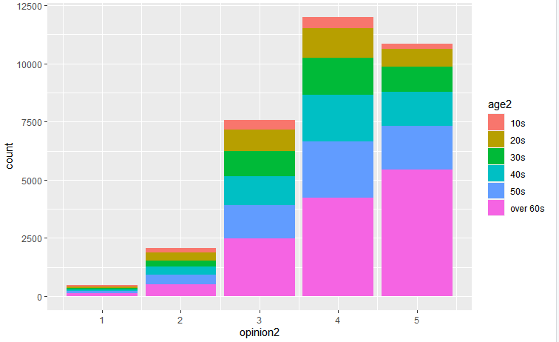
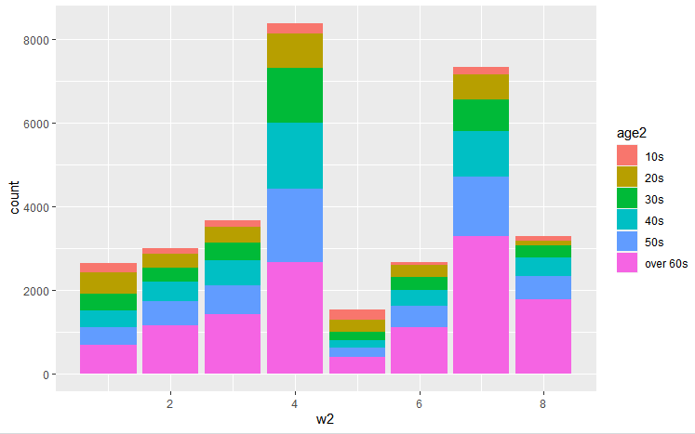
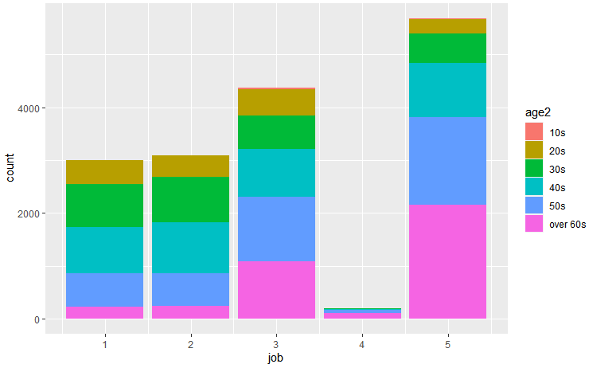
그래프 분석
03
인력흡수 산업기반 부족
취업애로요인
농어업
정주의사
연령대별 정주의사는 노년층↑젊은층↓
연령대별 취업애로 요인 1위는 산업기반 부족
연령대별 직업군의 노년층은 농어업종사자가↑

Slide 22
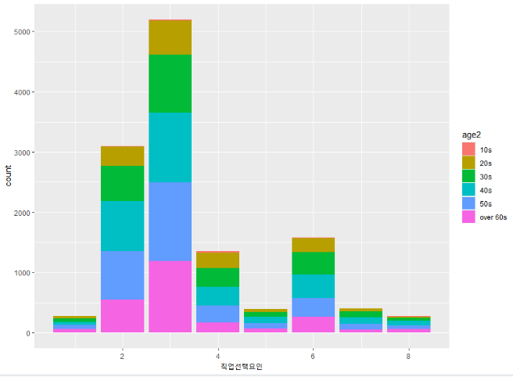
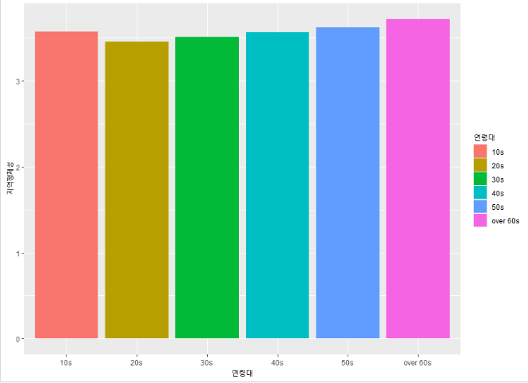
그래프 분석
03
임금
연령대별 직업선택요인: 임금이 제일 주된 요인
연령대별 지역정체성 : 대체적으로 20대〮30대가 낮음

Slide 23
결론
03
삶에 대한 만족도와 근로여건 만족도가
부산시 정주의사에 미치는 영향을 분석한 결과,
→ 스마트팜을 통해 부산의 일자리 창출과 청년인구 유입 장려
1) 부산시에서는 농어업 종사자의 정주의사 높음
2) 부산시 청년 취업애로 요인 1위는 산업기반 부족
→ 청년층을 위한 농어업 산업기반 필요
3) 부산시 정주의사는 노년층이 높고 젊은층이 낮음
4) 부산시 직업군의 노년층은 농어업종사자의 비율이 높음
→ 노년층의 농어업 노하우 청년층에 전수 가능

Slide 24


스마트 팜
03
스마트 팜?
정보통신기술(ICT)을 활용해 ‘시간과 공간의 제약없이’ 원격으로, 자동으로 작물의 생육환경을 관측하고 최적의 상태로 관리하는 과학 기반의 농업 방식
농산물의 생산량 증가는 물론, 노동시간 감소를 통해 농업 환경을 획기적으로 개선
빅데이터 기술과 결합해 최적화된 생산·관리의 의사결정이 가능하며 최적화된 생육환경을 제공해 수확 시기와 수확량 예측 뿐만 아니라 품질과 생산량을 한층 더 높일 수 있음.
스마트팜의 운영원리와 적용분야
생육환경 유지관리 소프트웨어(온실·축사 내 온·습도, CO2수준 등 생육조건 설정)
환경정보 모니터링(온·습도, 일사량, CO2, 생육환경 등 자동수집)
자동·원격 환경관리(냉·난방기 구동, 창문 개폐, CO2, 영양분·사료 공급 등)

Slide 25





스마트팜 관련 정부 지원 현황
03
ICT 융복합 확산-스마트팜 시설보급
스마트팜의 환경관리, 생장관리에 필요한 시설과 컨설팅 지원
모델개발사업
농식품 생산·경영·유통·소비 및 농촌분야에 ICT 융복합 적용으로 생산성 향상 및 부가가치 창출이 가능한 성과모델 발굴·확산
청년농업인 스마트팜 대출
영농경력 및 자금력 부족 등 청년농업인의 취약점을 보완하고, 스마트팜 시설 설치를 희망하는 청년농업인에게 필요한 자금 지원
스마트팜 현장지원센터 농가의 스마트팜 시설 활용도를 높이기 위해 농가 문의사항을 해결해주는 콜센터. 재배방법 또는 시설에 대한 교육 및 컨설팅, 시설 점검과 수리를 위한 사후관리 등을 지원

Slide 26

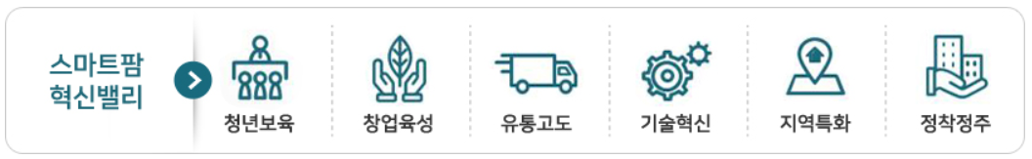
스마트팜 관련 정부 지원 현황
- 스마트팜 혁신 밸리
03
스마트팜
혁신밸리
생산·교육·연구 기능이 집약된 첨단 융복합 지구
(경북 상주 · 경남 밀양 · 전북 김제 · 전남 고흥)
스마트팜 혁신밸리의 기대효과
스마트팜 혁신밸리 내 청년창업 보육센터 운영
보육센터 수료 청년 농업인이 초기 시설투자 없이 적정 임대료만 내고도 스마트팜 창업이 가능하도록 ‘청년 임대형 스마트팜’ 조성
스마트팜 창업 또는 승계받거나 규모 확대를 원하는 청년에게도 정책자금, 농지임대, 투자유치 관련 프로그램 지원

Slide 27
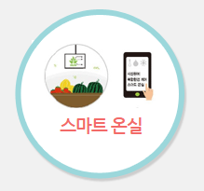
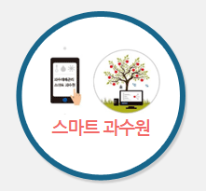
청년 스마트팜 추천 유형
03
임대형 스마트팜 내에 최대한 많은 청년을 유입하기 위하여 소규모 스마트팜 추천
스마트 온실(시설원예)
PC 또는 모바일을 통해 온실의 온/습도, CO2 등을 모니터링하고 창문 개폐, 영양분 공급 등을 원격 자동으로 제어하여 작물의 최적 생장 환경을 유지 및 관리
소규모 지능형
온실의 경영규모가 1천평 미만의 연동형 시설
간단한 제어 수준을 넘어 복합환경관리를 통해 생산성 향상
스마트 과수원(노지과수)
PC 또는 모바일을 통해 온/습도, 기상상황등을 모니터링하고 원격, 자동으로 관수, 병해충 관리 등
스마트 노지형
과수원내 병해충 예찰 및 온습도 모니터링을 활용한 관수제어 가능
ICT 융복합 과수재배관리시스템 보급

Slide 28
최종 제안
03
스마트팜 지역 조성
청년 구직자 대상 스마트팜 지원 사업 추진
청년 임대형 스마트팜 지역 조성 → 소속감 ↑
임대료 및 운영비 지원
농어업 직군 노년층과 스마트팜 교육생 매칭
농어업 관련 지식
노년층
교육생
스마트팜 관련 지식

Slide 29
참고 문헌
R
1) 2019 부산 사회조사, 부산광역시
2) ‘지방정부여 청년을 붙잡아라’, 시사IN, 2019.11.27
https://www.sisain.co.kr/news/articleView.html?idxno=40723
3) ‘[부산, 일자리 미스매치] 1. 통계로 본 현황과 진단’, 부산일보, 2019.07.14
http://www.busan.com/view/busan/view.php?code=2019071419265461934
4) ‘다시 서울로 몰리는 사람들…올해 수도권 인구, 비수도권 추월’, 중앙일보, 2020.06.29
https://mnews.joins.com/article/23812685
5) ‘코로나發 고용충격에 수도권 인구유입 2배로 급증…20대가 75%’, 연합뉴스, 2020.07.06
https://n.news.naver.com/article/001/0011726654
6) ‘97개 시군구 인구 줄어 사라질 위기’, 동아일보, 2019.11.15
https://www.donga.com/news/Society/article/all/20191115/98369483/1
7) ‘올해 처음 수도권 인구가 비수도권 역전···수도권 집중 다시 심화되는 이유는?’, 경향신문, 2020.06.29
http://news.khan.co.kr/kh_news/khan_art_view.html?art_id=202006291215011
8) 대한민국 정책브리핑 – 스마트팜(지능형 농장)
https://www.korea.kr/special/policyCurationView.do?newsId=148864055

